Slide 1

Monitoring obojživelníků v rámci vybraných rybníků
v projektu RAGO
David Fischer, ENKI, o.p.s.
Konference RAGO – Vodňany 21. 3. 2024
  Norské fondy přispívají ke snižování hospodářských a sociálních rozdílů v Evropském hospodářském prostoru ǀ Norské fondy posilují bilaterální vztahy mezi Norskem a Českou republikou.

Slide 2


Proč právě obojživelníci?
- aktuálně u nás i celosvětově jedna z nejohroženějších skupin živočichů
- extrémní reprodukční vazba na rybníky a umělé vodní nádrže – rybářské hospodaření tak zcela zásadně ovlivňuje jejich populace
- ryby jsou (nejen) jejich významnými predátory = velmi dobrý indikátor tlaku obsádek na rybniční ekosystémy
- nutně potřebujeme využitelná a obhajitelná data pro následnou aplikaci v praktické ochraně (např. rybniční EVL, MZCHÚ apod.)

Slide 3
Hlavní cíle našich činností?
nastavit a odzkoušet metodiku získávání kvantitativních dat využitelných jako vstup do následného hodnocení vlivu hospodaření na obojživelníky
na zvoleném vzorku nádrží pomocí zvolených metod zjistit, jak jednotlivé druhy obojživelníků reagují na nasazené obsádky (pozornost byla soustředěna především na reprodukční úspěšnost)
na základě vyhodnocení získaných dat se pokusit nastavit základní model péče o rybniční ekosystémy s využitím rybářského hospodaření (včetně vybalancování ekologického
a ekonomického aspektu)

Slide 4
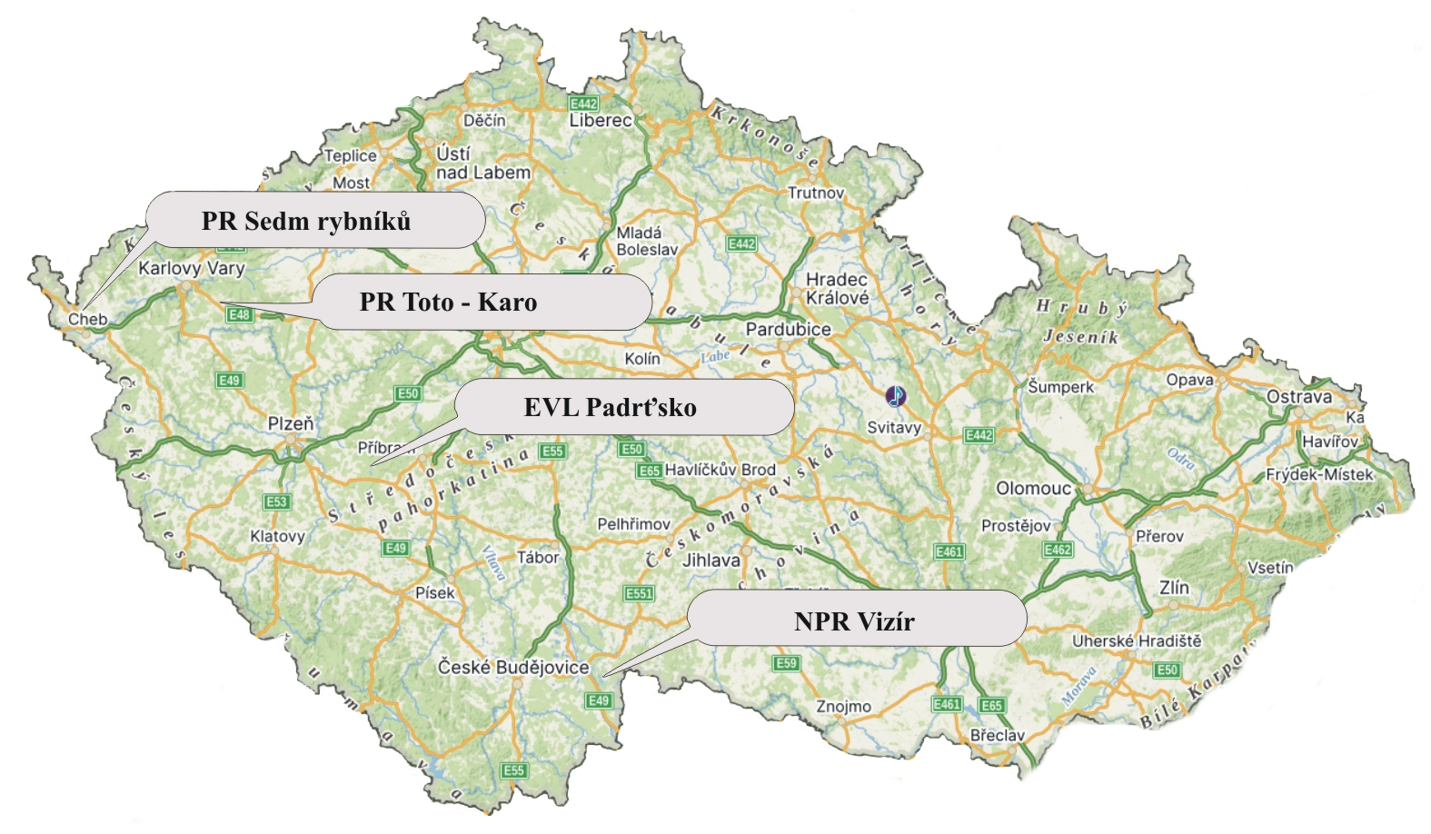
Vybráno celkem 10 rybníků v rámci 4 ZCHÚ
PR Sedm rybníků
Prostřední rybník
Prázdný rybník
PP Toto - Karo
Malá Žabka
Velká Žabka
EVL Padrťsko
Ledvinka
Gricák
Šindelka
Výtažník
Kolvín
NPR Vizír

Slide 5
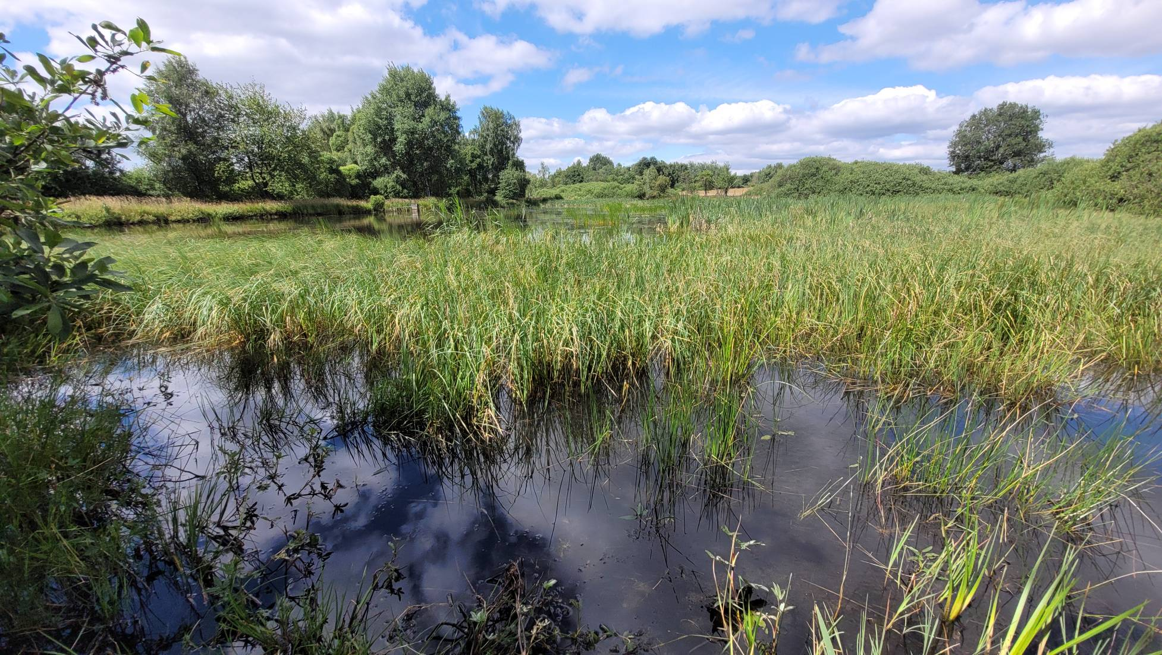
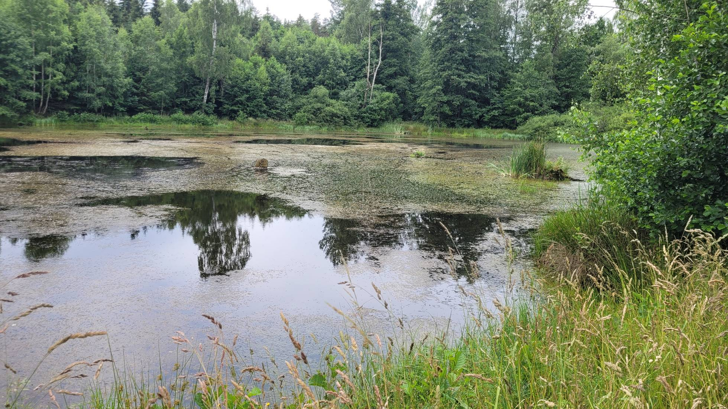
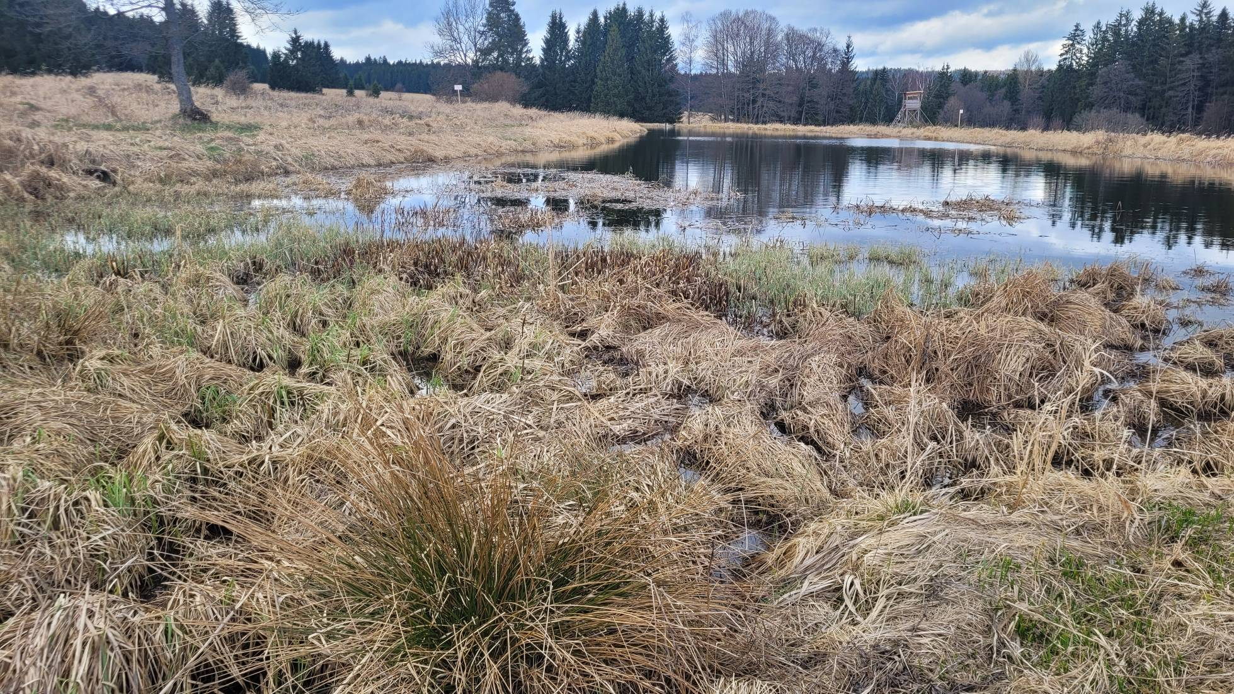
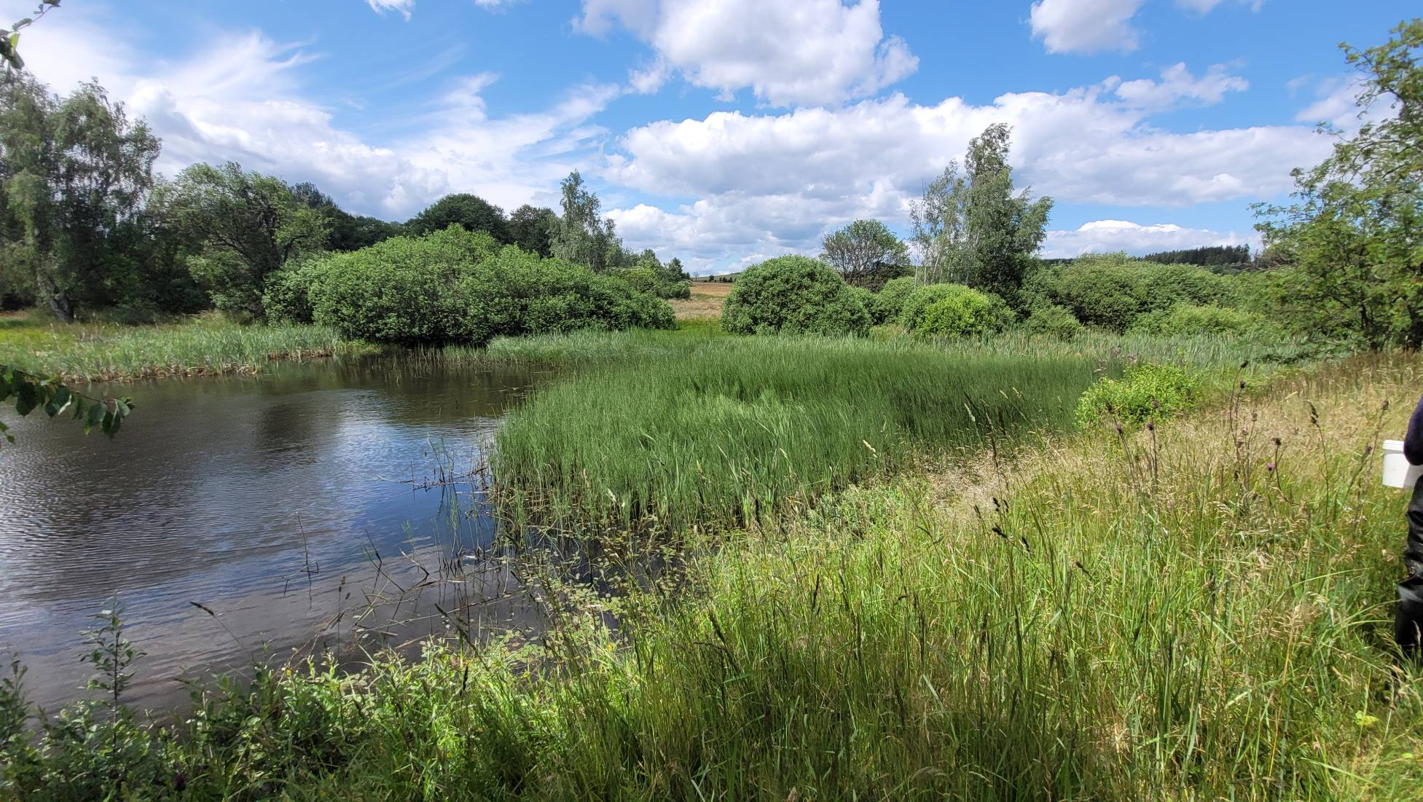
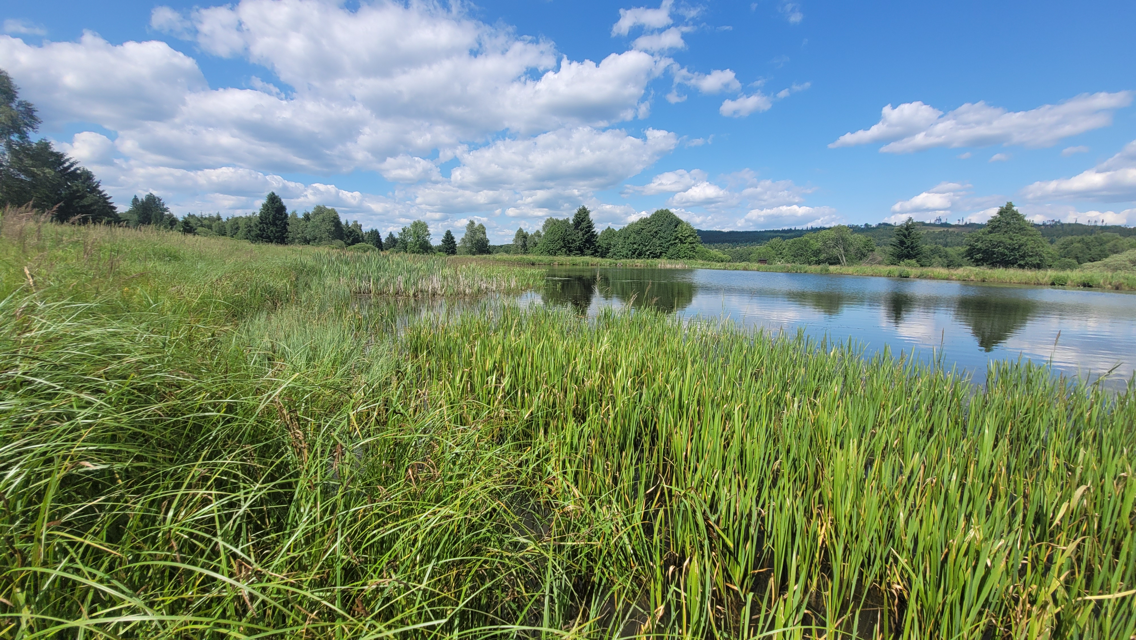
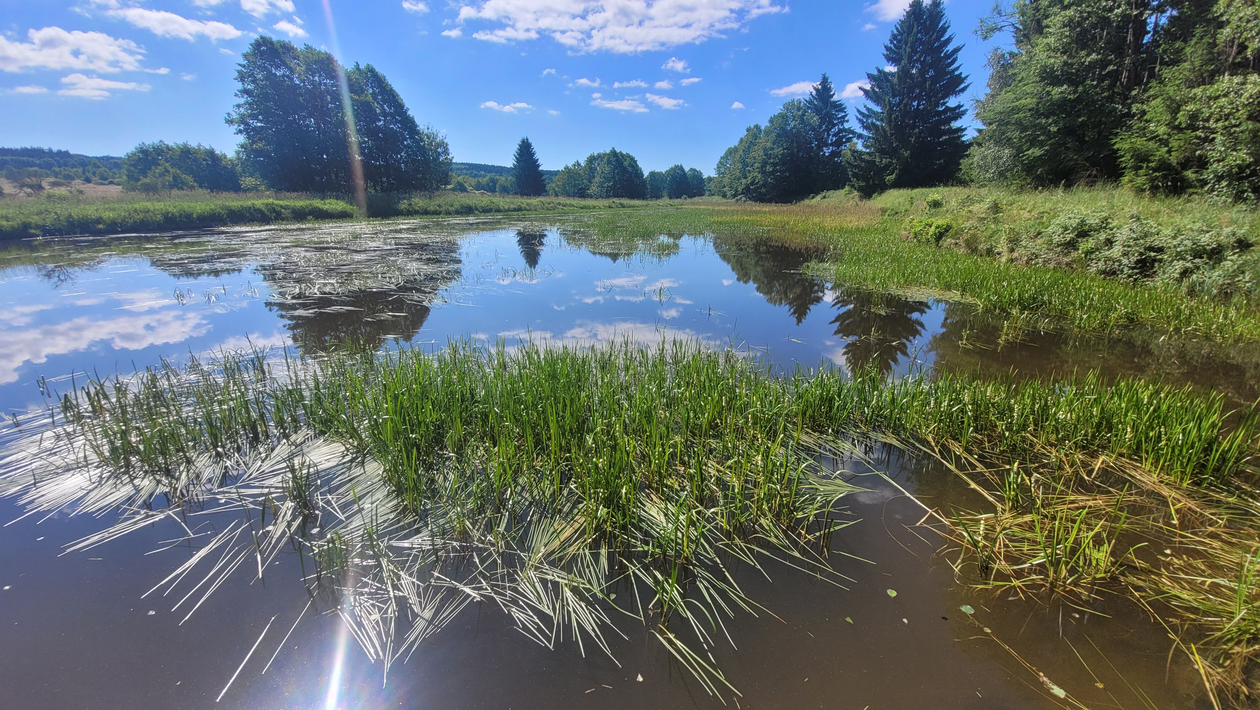
Většinou malé rybníky s dobře vyvinutými litorálními zónami

Slide 6
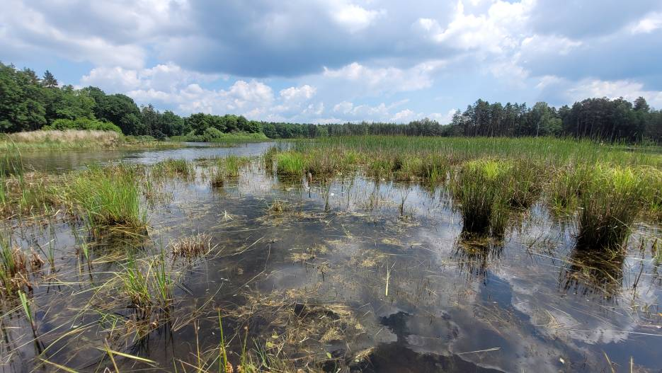
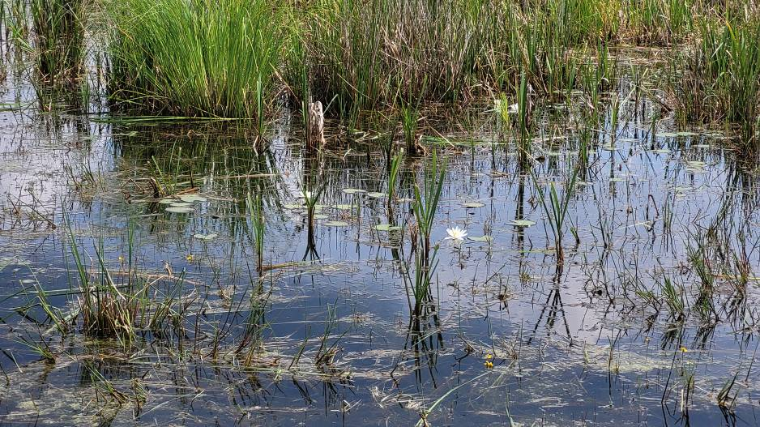
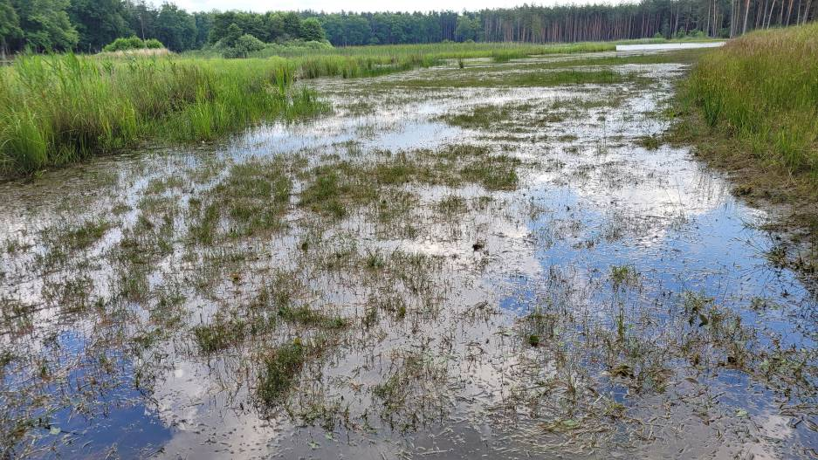
Velikostně vybočuje Vizír (cca 9 ha)

Slide 7
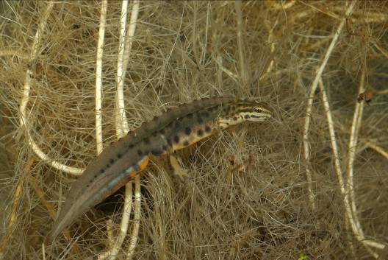
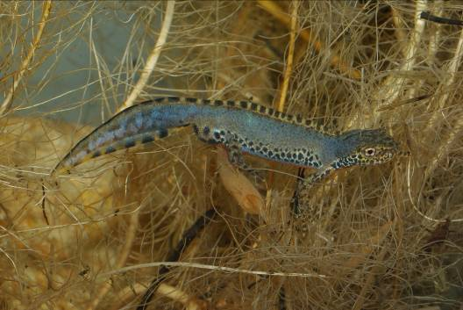
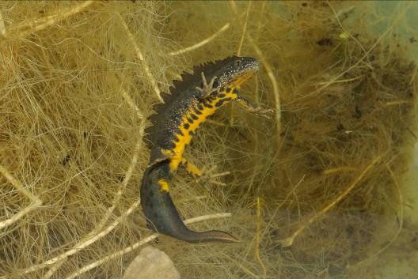
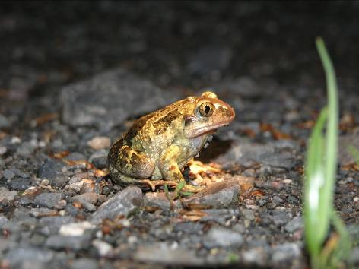
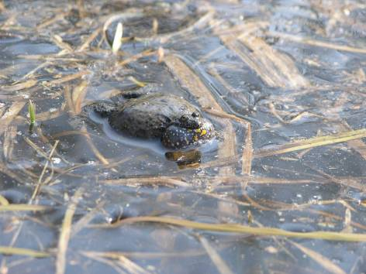
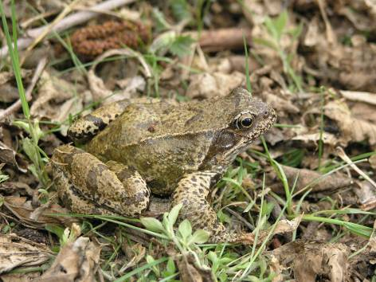
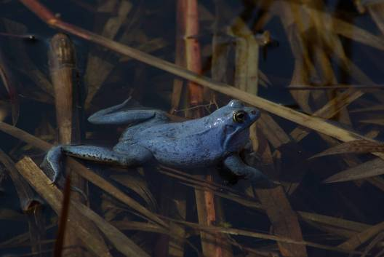
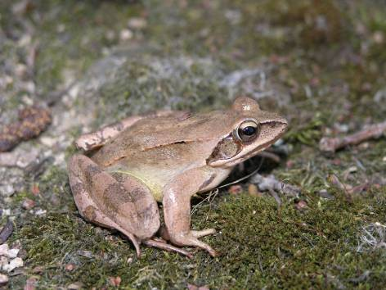
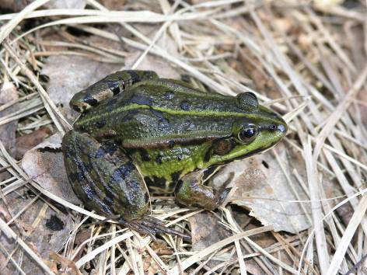
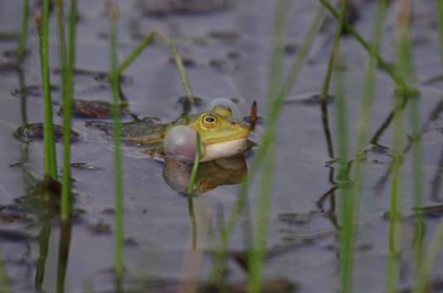
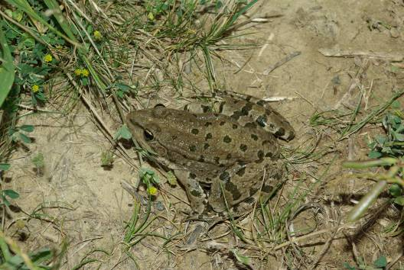
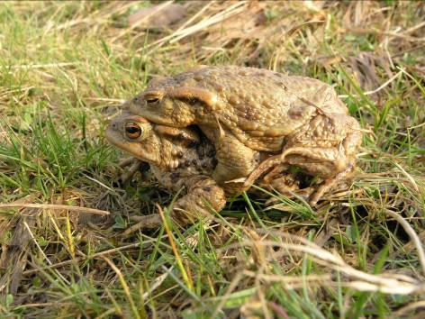
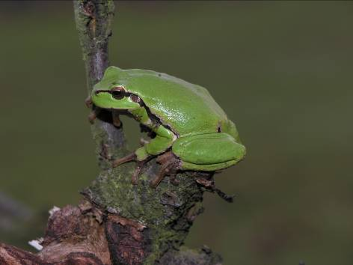
Ve všech případech značný potenciál coby reprodukčních stanovišť obojživelníků
Celkem v daných územích 13 druhů, v jednotlivých lokalitách pak 8 – 12 druhů

Slide 8
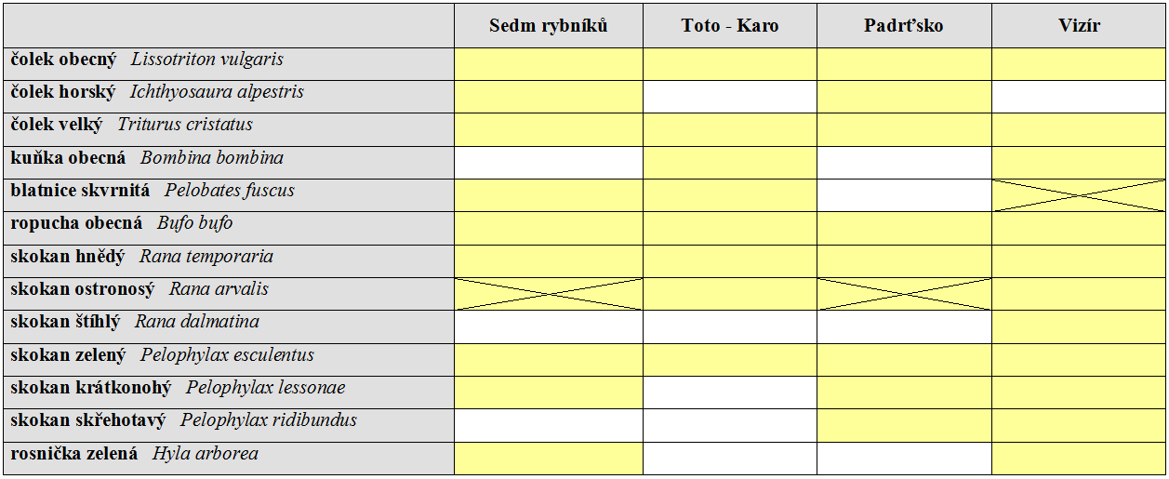

Slide 9
Metodika
a) Zjišťování druhového spektra obojživelníků na jednotlivých nádržích (získávání kvalitativních dat)
Standardní metody, využívané např. i při monitoringu a mapování obojživelníků AOPK ČR; zahrnují data z průběhu celé sezóny
vizuální pozorování při transektu lokalitou (čolci i žáby; denní i noční průzkumy)
vyhledávání snůšek (žáby; většinou denní průzkumy)
odposlech akustických projevů (žáby; denní i noční průzkumy)
odlov do živochytných vrší bez použití návnad (čolci i žáby, noční průzkumy)
namátkové prolovování litorálních partií podběrákem (čolci i žáby, denní průzkumy)
vyhledávání jedinců, usmrcených na přilehlých komunikacích (čolci i žáby; denní i noční průzkumy)

Slide 10
b) Monitoring (získávání kvantitativních dat)
1. Kdo nám sem přišel a v jakém množství?
- sčítání jedinců / odhad počtu jedinců při transektu lokalitou (žáby, většinou denní průzkum)
- odhad počtu vokalizujících jedinců při transektu lokalitou (žáby, denní i noční průzkum)
- sčítání snůšek (žáby, většinou denní průzkum)
- odchyt do živolovných vrší bez použití návnad (čolci, noční průzkum) – na rozdíl od předchozích metod není výsledkem absolutní počet jedinců nebo jeho odhad, ale relativní hodnota (počet jedinců / vrš)
Monitoring probíhá zejména v období páření a kladení snůšek (u různých druhů různé)

Slide 11
2. Komu se povedlo rozmnožit a jak úspěšně
- vizuální pozorování při transektu lokalitou a odhad početnosti pulců (týká se v podstatě pouze pulců ropuchy obecné, žijících v hejnech a pohybujících se v otevřeném vodním sloupci; denní
i noční průzkumy)
- odlov do podběráku (ostatní druhy obojživelníků, denní průzkumy); transekt celým litorálním pásmem nádrže; dle velikosti litorálu 90 – 300 zalovení (stejná trasa cca 2 m, tři tahy podběrákem); výsledkem je relativní hodnota – počet larev daného druhu / zalovení
Monitoring probíhá v období vývoje larev jednotlivých druhů (většinou pozdní jaro/začátek léta)

Slide 12
Práce zahrnují sezóny 2022, 2023 a plánujeme i plnohodnotné dokončení sezóny 2024

Slide 13
Co nám vstupuje / bude vstupovat do dalšího hodnocení?
- druhové spektrum obojživelníků
- početnosti jednotlivých druhů v době reprodukce (absolutní / relativní)
- u některých druhů počet snůšek (např. skokan štíhlý)
- úspěšnost reprodukce jednotlivých druhů (relativní)
- velikost rybích obsádek, jejich druhová a věková struktura
- rozsah a struktura litorálních porostů
- řada dalších biotických a abiotických údajů

Slide 14
Následnou analýzou získaných dat bychom rádi v rámci zkoumaných ploch vyhodnotili vliv konkrétních obsádek na konkrétní druhy / skupiny obojživelníků a pokusili se nastavit optimální model péče o podobné vodní nádrže prostřednictvím šetrného rybářského hospodaření.
Toto vše nás ale ještě čeká – jsme stále v procesu získávání dat.

Slide 15
Pár zajímavých výsledků máme ale již dnes, …. jde spíše jen o to ukázat, že obojživelníci
na změnu obsádky reagují, a to mnohdy poměrně zásadně

Slide 16
NPR VIZÍR
Obsádka 2022
175 kg / ha
(štika, slunečnice pestrá, candát, sumec, sumeček)
Obsádka 2023
42,9 kg / ha
(štika, slunečnice pestrá candát, sumec, sumeček, okoun)

Slide 17
PR SEDM RYBNÍKŮ
Obsádka 2022
253,33 kg / ha
(candát, karas obecný, lín, amur, střevlička východní)
Obsádka 2023
66,7 kg / ha
(nenasazen, zjištěna střevlička východní, lín, karas obecný)

Slide 18
PR TOTO - KARO
Obsádka 2022
Neuvedena, evidentně velmi nízká
(zjištěn kapr, lín)
Obsádka 2023
467,3 kg / ha
(kapr, lín, karas obecný, amur)
Obsádka 2022
372 kg/ha
(kapr, lín, slunka, karas obecný)
Obsádka 2023
nenasazen
80 kg / ha
(lín)

Slide 19
EVL PADRŤSKO
Obsádka 2022
39,6 kg / ha
(candát)
Obsádka 2023
Bez obsádky

Slide 20
EVL PADRŤSKO
Obsádka 2022
82,35 kg / ha
(kapr, amur)
Obsádka 2022
200 kg / ha
(kapr, candát)

Slide 21
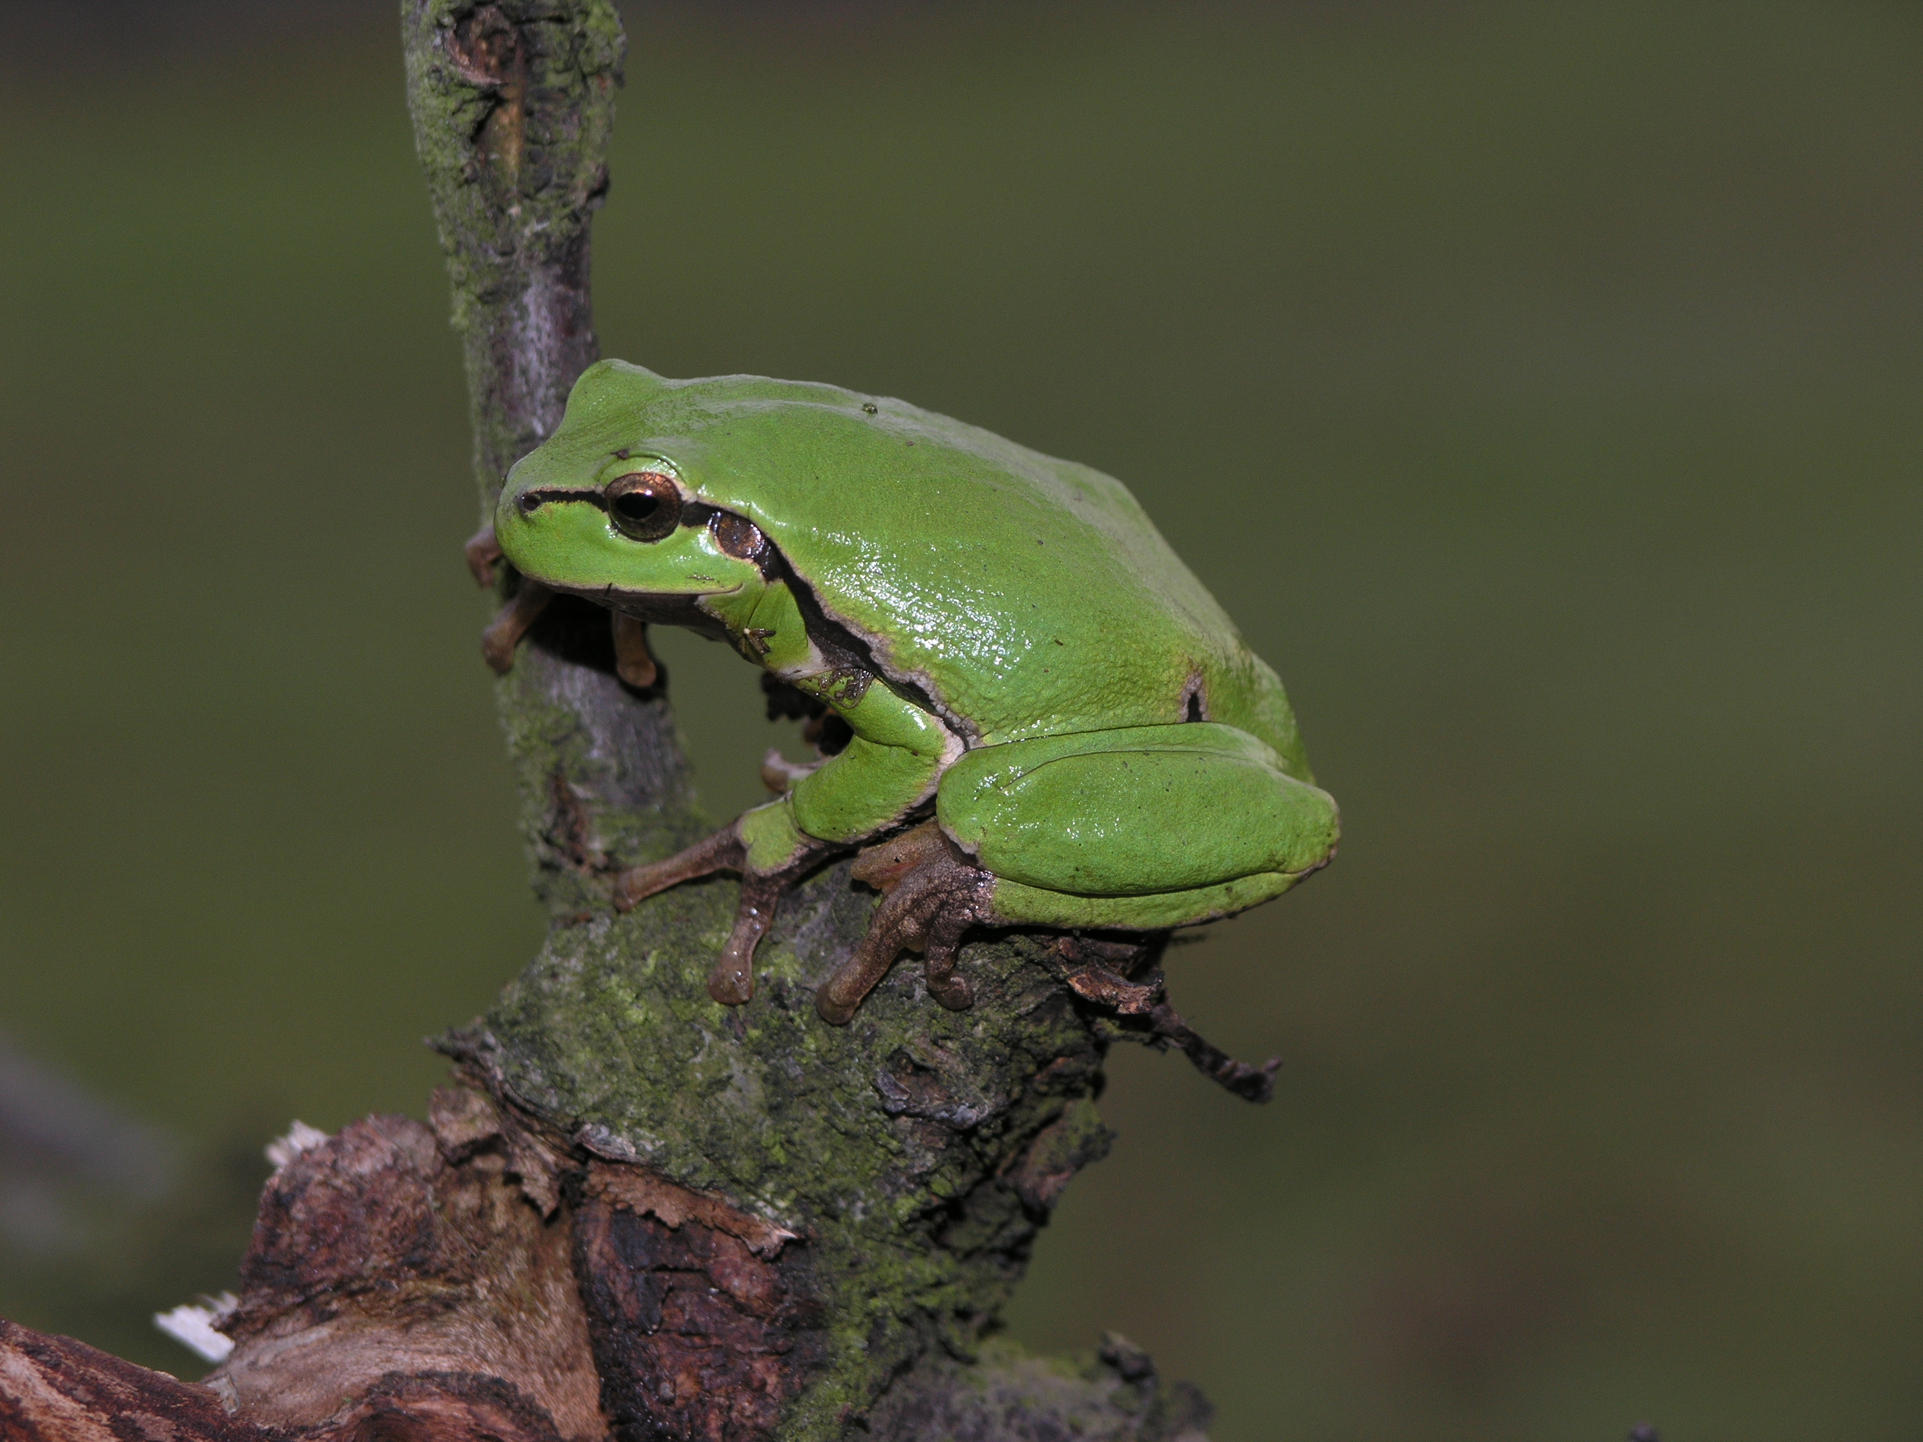







děkuji za pozornost
Kontakt: Mgr. David Fischer.; fischer-david@seznam.cz
Děkujeme za podporu
Partneři projektu
Děkujeme za propůjčení lokalit

